Slide 1


Projekt innowacja (prosta aplikacja pogodowa)
Wykonał Paweł Olejnik

Slide 2




Funkcjonalności aplikacji

Slide 3

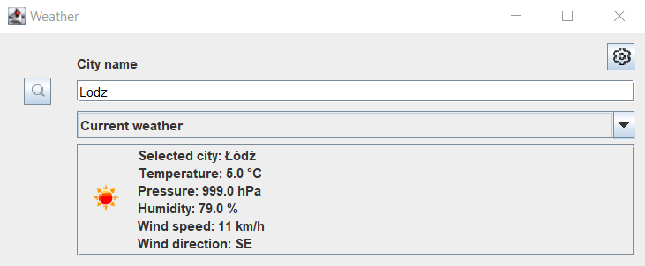
Możliwość wyświetlenia pogody dla danej miejscowości

Slide 4
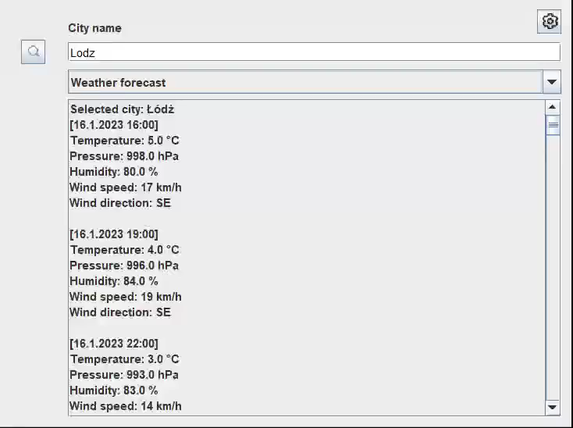
Możliwość zobaczenia prognozy pogody dla danej miejscowości

Slide 5
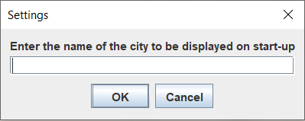
Możliwość predefiniowania domyślnych lokalizacji

Slide 6
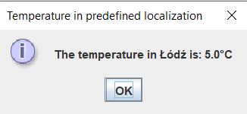
Wyświetlanie temperatury dla predefiniowanej lokalizacji po otwarciu aplikacji

Slide 7
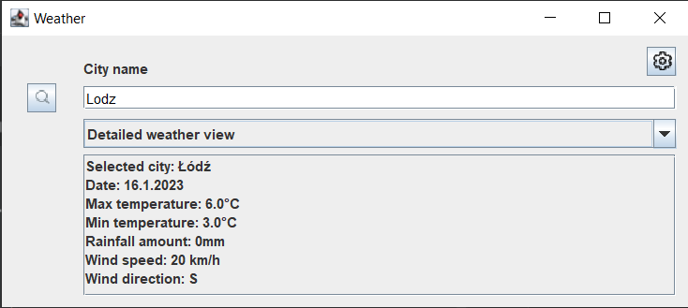
Możliwość wyświetlania szczegółowego widoku stanu pogody w ciągu dnia dla danej miejscowości

Slide 8
Co wykorzystałem w swoim projekcie.
Projekt był pisany w języku java.
Użyłem biblioteki swing do stworzenia interfejsu graficznego.
Dane pogodowe zostały pozyskane przy użyciu openweathermap api korzystając z biblioteki OWM JAPIs.

Slide 9
Źródła
https://github.com/iamashks/OWM-JAPIs
https://docs.oracle.com/javase/7/docs/api/javax/swing/package-summary.html
https://docs.oracle.com/javase/tutorial/index.html

